Slide 1
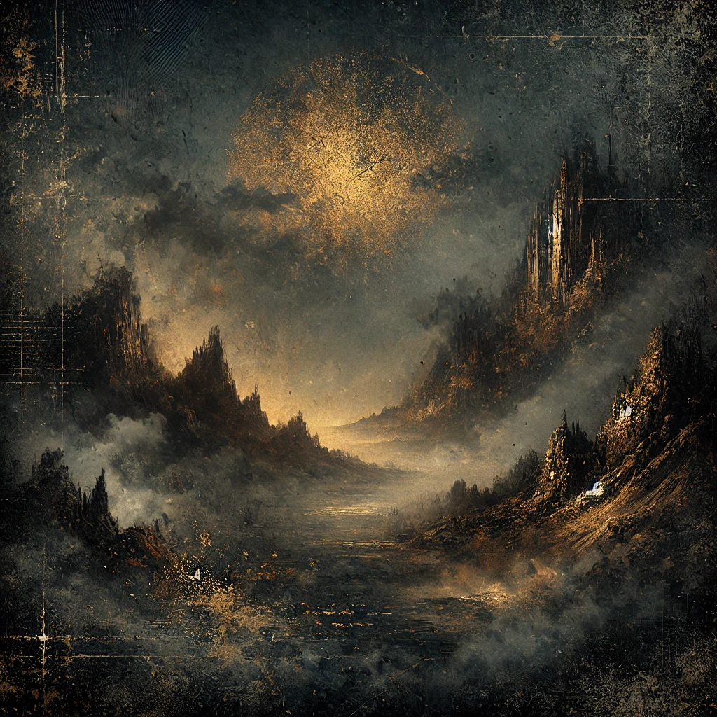


전회 역기획서
Press Any Button
2024 Nexon tutorial / Hong Jin Sun

Slide 2

INDEX
1. 개요
2. 컨텐츠
3. 시스템
4. 전회 예시
5. 개선 사항

Slide 3

기획 의도
여러 성향의 유저 겨냥
다양한 전회를 무기에 부여하며 유저 스스로 난이도를 조절할 수 있습니다.
‘좋아하는 무기와 전투 기술을 사용하고 싶은 유저’와 ‘성능이 좋은 무기와 전투 기술을 사용하고 싶은 유저’ 모두를 충족시킬 수 있습니다.
소울라이크 장르에 익숙하지 않은 유저도 게임에 도전할 수 있는 기회를 제공합니다.
전투 컨텐츠와의 연관성
보스 전투, PVP 등 다양한 전투 컨텐츠의 재미를 극대화합니다.
유저는 무기와 전회의 조합을 통해 자신에게 맞는 전투 방식을 선택합니다.
여러 조합을 실험하는 즐거움을 주고 다양한 전투 스타일을 제공합니다.
몰입감 증가
오픈 월드의 곳곳에 전회를 배치하여 유저가 오픈 월드를 탐험하는 재미를 증가시킵니다.
원하는 무기와 전회의 조합을 찾아 전투를 하는 과정에서 게임 세계와 더 많은 상호작용을 하게 됩니다.
1.개요 - 기획 의도

Slide 4
‘전회’ 소개
단어의 뜻
戰
灰
: 전회는 ‘전쟁의 재’라는 뜻으로 영어로는 ‘Ashes Of War’ 입니다.
싸움 ‘전’
재 ‘회’
‘전회’ 란?
전회는 전투 기술과 속성을 무기에 부여하는 아이템입니다.
다른 소울라이크 장르의 게임과 차별화된 엘든링만의 고유한 컨텐츠&시스템입니다.
기능 및 역할
전투 상황에서 유저에게 전략적 선택을 제공합니다.
다양한 무기와 전회의 조합으로 반복 플레이의 지루함을 덜어줍니다.
1.개요 – ‘전회’ 소개

Slide 5
전회 부여
전회 부여 방법
전회를 부여하는 방법은 두가지 입니다.
부여 방법 | 조건 | 위치
NPC | 대장장이 휴그와 상호작용 | 원탁
축복 활성화 | 숫돌 소도 보유 | 모든 축복
[부여 방법 1] NPC
전회를 부여하는 방법은 두가지 입니다.

Slide 6
전회 복제

Slide 7
전회의 종류

Slide 8
전회 획득 방법

Slide 11
현재 문제점
1)
개선 사항의 목적
적극적으로 전회를 바꿔가며 사용하도록 유도
전회를 많이 사용할 수록 강해짐.
성취감 제공
전회 사용에 대한 업적 시스템? Ex) 어떤 전회를 사용하여 적 처치
무기에 특정 전회 부여 시 특별한 능력 발동?
전회 숙련도 도입?

Slide 12
End Of Document

